Slide 1


ReSolutions
Inovatīvi risinājumi preču
pārstrādes uzlabošanai
Laima Druva
ReSolutions projekta vadītāja
Liepājas RAS, 11.09.2026

Slide 2

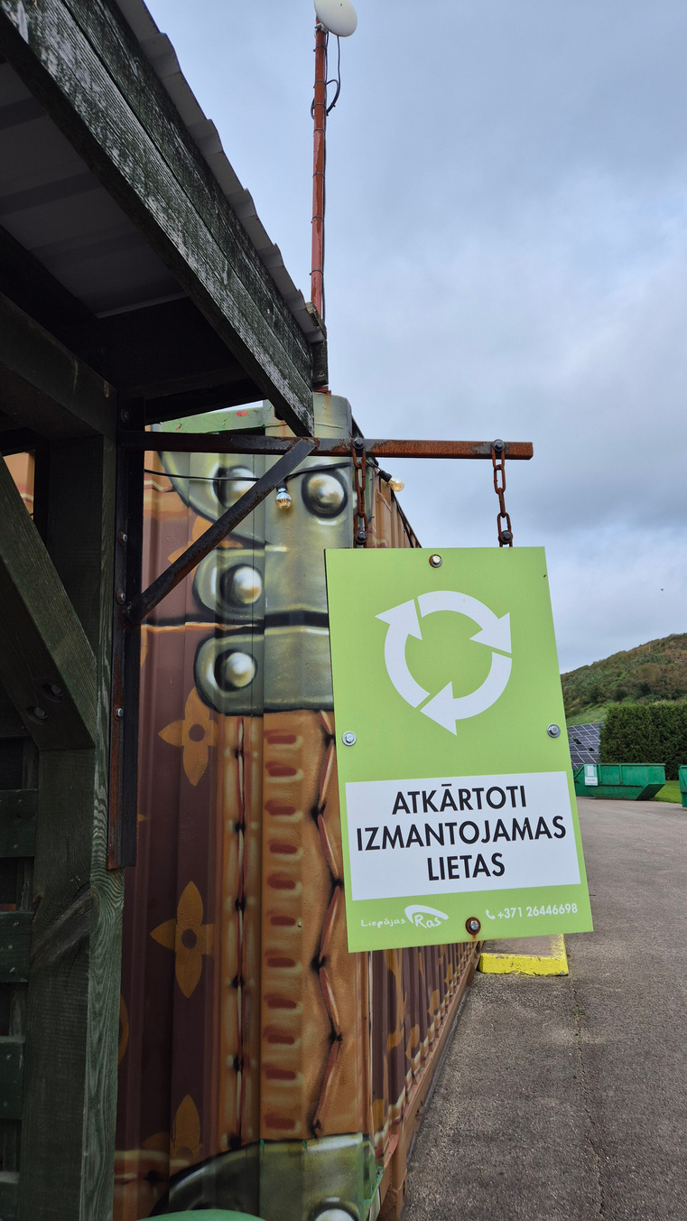
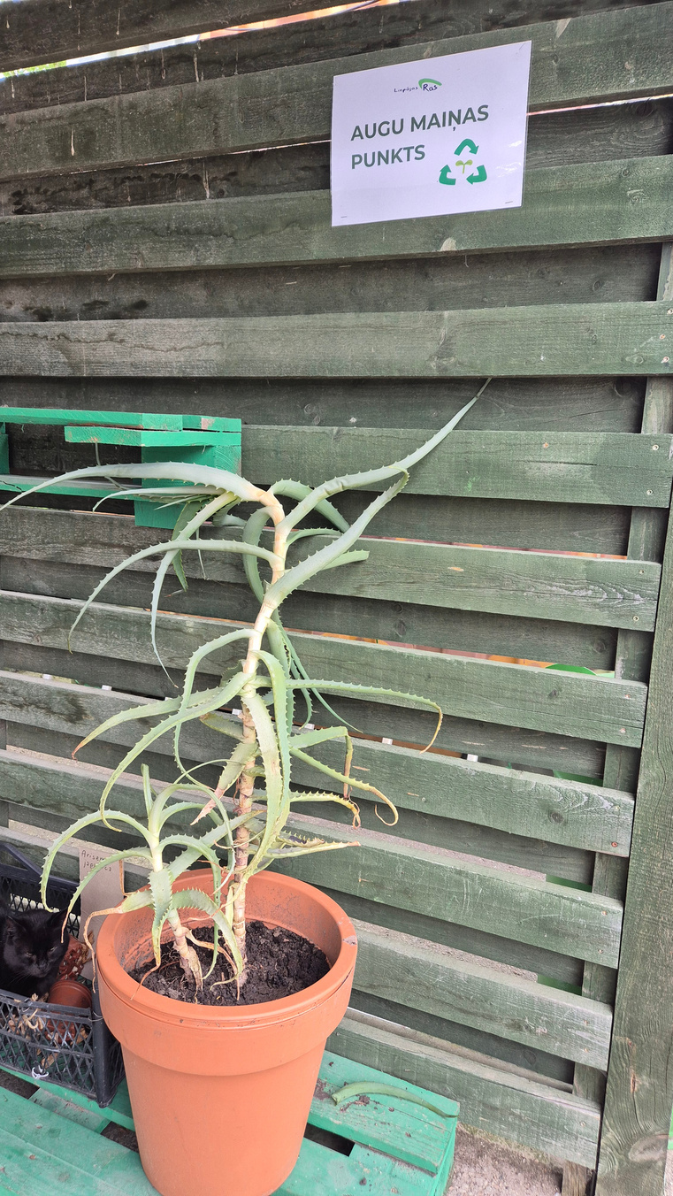
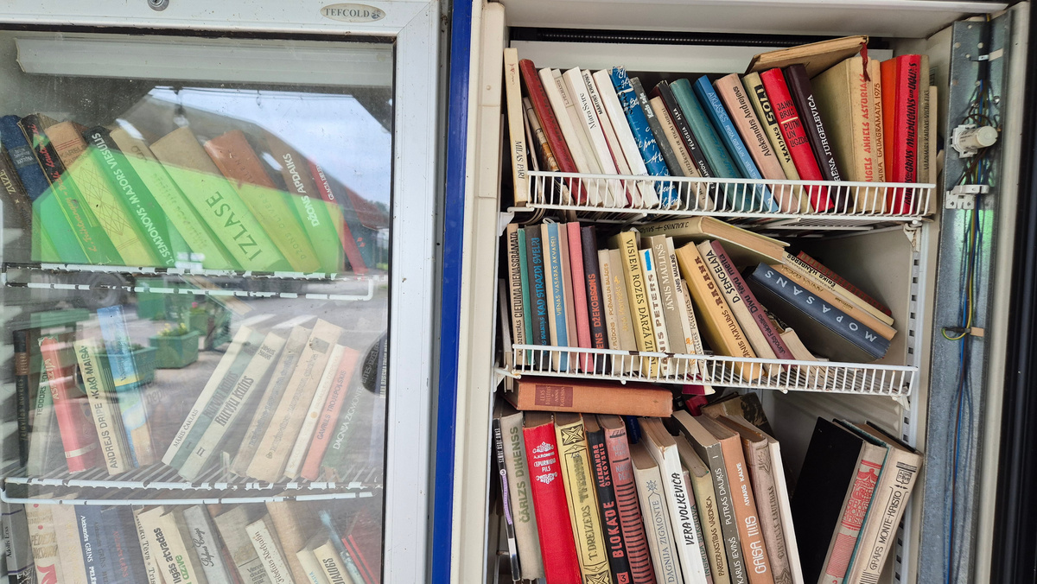
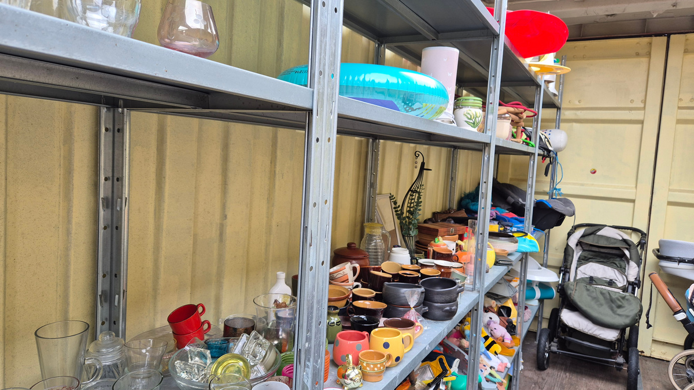
Liepājas RAS pieredze
aprites ekonomikas risinājumu ieviešanā

Slide 3



ReSolutions – inovatīvi risinājumi preču pārstrādes uzlabošanai
Interreg Central Baltic projekts
Projektu īsteno no 01.08.2025.–31.07.2028
Kopējais projekta budžets: 2 624 466,48 EUR
Finansējums pamatā ir 80% ERDF + 20% partneru līdzfinansējums
Īsteno deviņi partneri no Somijas, Zviedrijas un Latvijas

Slide 4







ReSolutions galvenie virzieni
Sabiedrības iesaiste un komunikācija
Lietu bibliotēku modeļi (Library of Things)
Šķirošana, atkārtota izmantošana, remonts un pārveide
Rekomendācijas nozarei un politikas veidotājiem

Slide 5
ReSolutions galvenie mērķi
Palielināt lietu atkārtotu izmantošanu, remontu un koplietošanu, lai mazāk derīgu lietu nonāktu atkritumos;
Attīstīt un pilotēt Lietu bibliotēkas modeli;
Uzlabot šķirošanu un atkārtotai izmantošanai derīgu preču atdalīšanu atkritumu apsaimniekošanas vietās;
Veicināt remontu un pārveidi, meklējot jaunus veidus, kā lietām un materiāliem dot otro dzīvi;
Uzlabot sabiedrības paradumus un izpratni par aprites ekonomiku;
Apkopot pieredzi un sagatavot rekomendācijas.

Slide 6

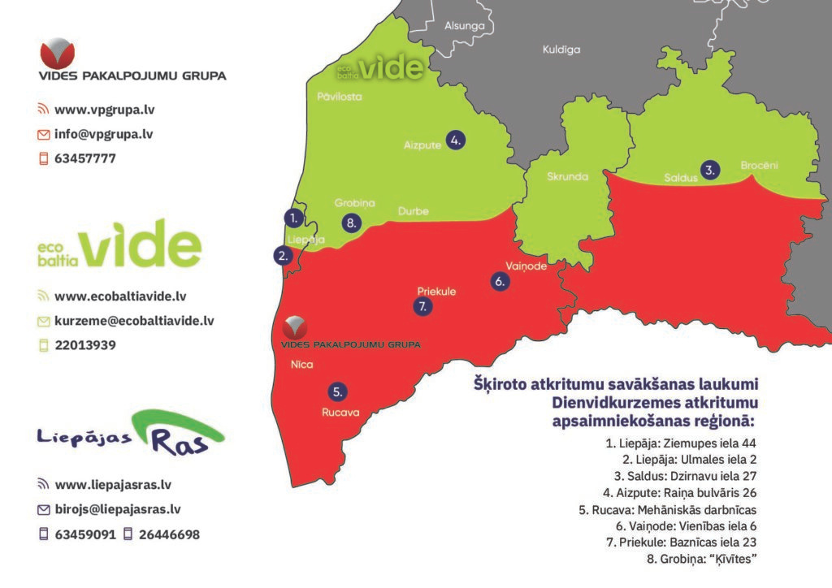

Ko dara Liepājas RAS
Komunikācija un iedzīvotāju iesaiste
Lietu apmaiņas centru izveide trīs reģiona šķiroto atkritumu apsaimniekošanas laukumos (ŠASL)
Lietu plūsmas uzskaite un datu izmantošana secinājumiem
Lietu bibliotēkas pilotprojekts (LOT)

Slide 7

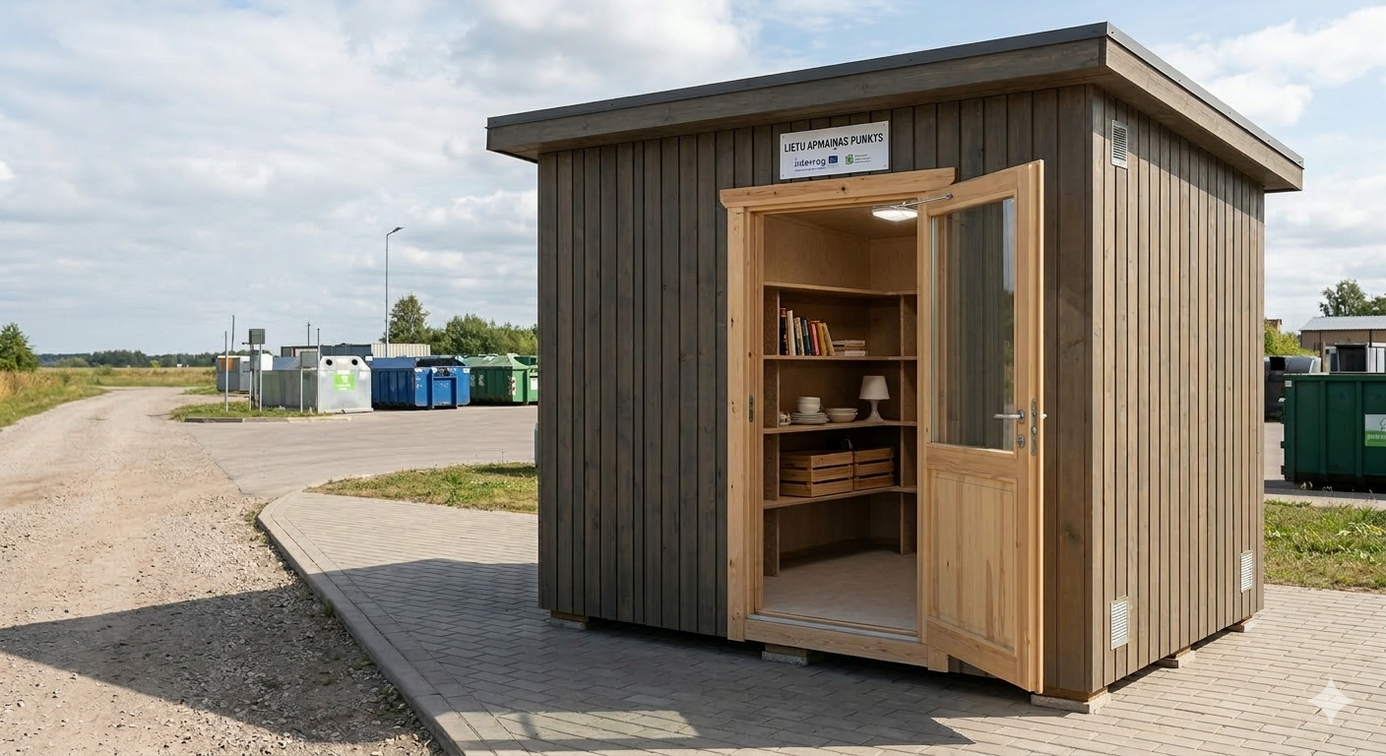

Izaicinājums 1
Šķiroto atkritumu apsaimniekošanas laukumi (ŠASL) pieder pašvaldībai;
ŠASL apsaimnieko operatori;
Lietu apmaiņas centri pieder reģionālajam atkritumu apsaimniekošanas centram “Liepājas RAS”
ReSolutions – inovatīvi risinājumi preču pārstrādes uzlabošanai

Slide 8
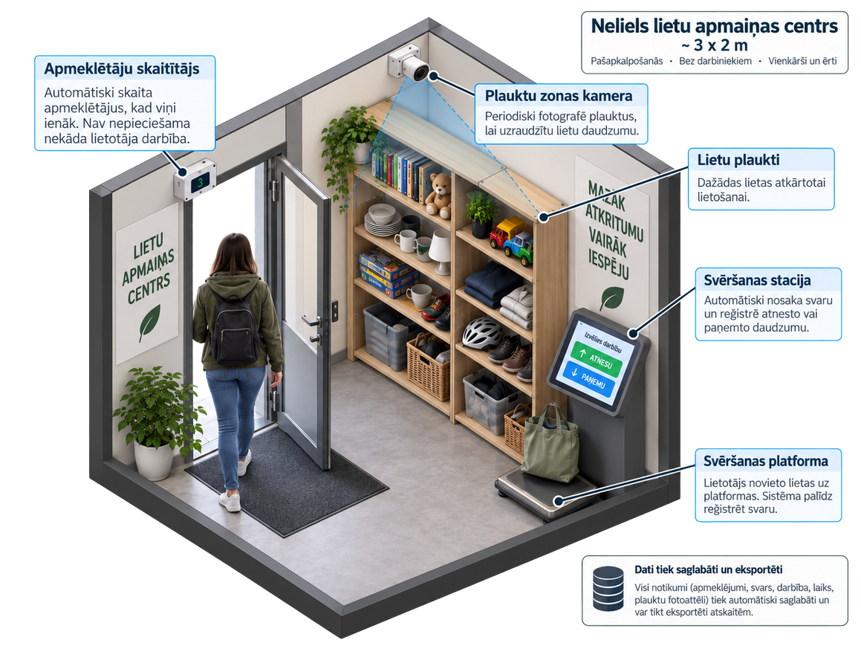
Izaicinājums 2
Lietu uzskaites sistēma:
Lietu apmaiņas centrs ir ierobežotā teritorijā, bez īpašas uzraudzības, sistēmai jābūt lietotājam pēc iespējas vieglāk lietojamai
ReSolutions – inovatīvi risinājumi preču pārstrādes uzlabošanai

Slide 9

Izaicinājums 3
Lietu bibliotēkas pilots
Vai kāds ir gatavs braukt uz Ķīvītēm pakaļ mikserim?
Noskenē QR kodu vai ej.uz/lietubibliotēka

Slide 10

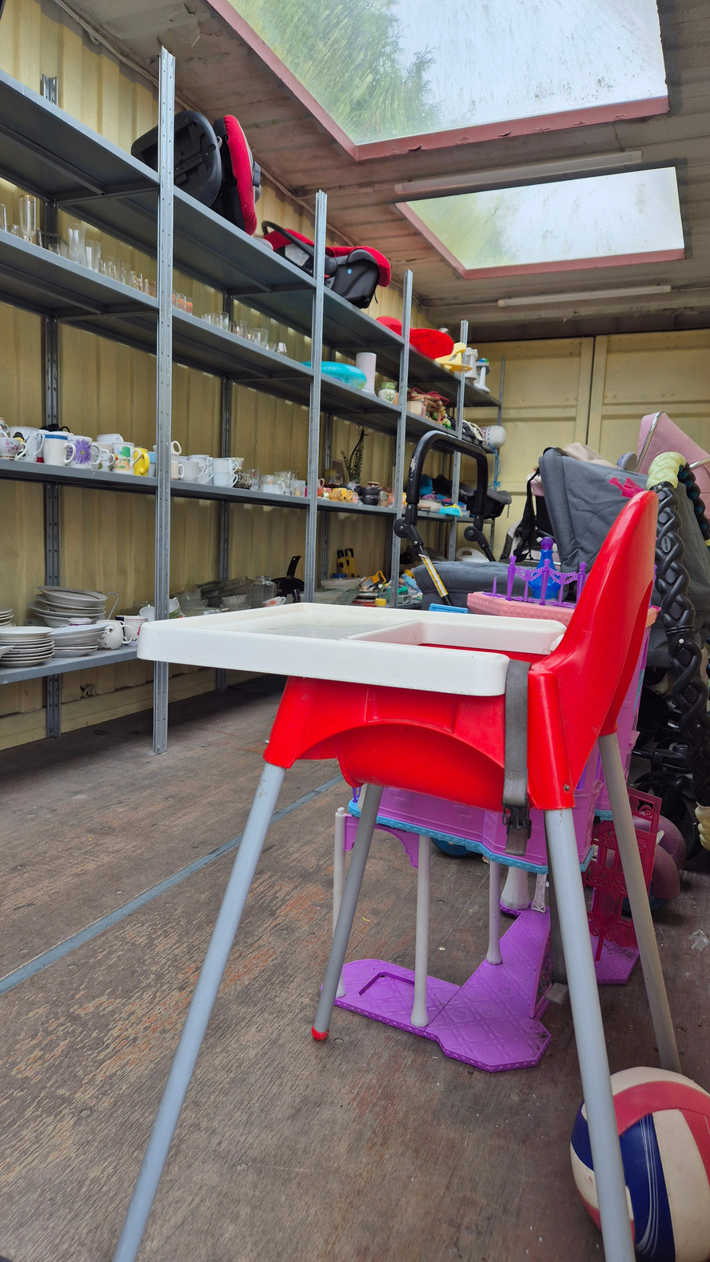

Lietu apmaiņas centri
Rada jaunu datu plūsmu par lietojamām precēm, palīdz samazināt atkritumus un ļauj testēt, kā preces virzīt uz atkārtotu lietošanu, labošanu, LOT vai pārveidi.
Aprites ekonomika sākas nevis ar atkritumu pārstrādi, bet ar jautājumu:
Kas ar šo lietu var notikt, kad to nevajadzēs?

Slide 11
ReSolutions –
inovatīvi risinājumi preču
pārstrādes uzlabošanai
Paldies par uzmanību!
Laima Druva,
SIA "Liepājas RAS" vadošā speciāliste vides monitoringa un kvalitātes jautājumos,
ReSolutions projekta vadītāja
11.09.2026

